Slide 1


Informācijas un komunikācijas tehnoloģiju kompetences centrs pētniecībai
2024 – 2027
id. Nr. 5.1.1.2.i.0/2/24/A/CFLA/007
27.08.2025.

Slide 2
Projekta mērķis:
līdz 2026. gada beigām:
palielināt privāto pētniecības un attīstības investīciju apjomu informācijas un komunikācijas tehnoloģiju jomā vismaz par 2.4 milj. EUR,
veicot mērķētas publiskās investīcijas vismaz 8 informācijas un komunikācijas tehnoloģiju jomas pētniecības projektos,
lai sekmētu vismaz 8 jaunu produktu un pakalpojumu izstrādi, kā arī zināšanu pārnesi informācijas un komunikācijas tehnoloģiju jomā.
Atveseļošanas fonda finansējums:
pētniecības projektiem
5 795 553.43 EUR
t.sk. šajā uzsaukumā
1 200 000.00 EUR

Slide 3
Investīcijas mērķis un mērķa grupa
Investīcijas mērķis ir privāto pētniecības un attīstības investīciju apjoma palielināšana, veicot mērķētas publiskās investīcijas, lai sekmētu jaunu produktu un pakalpojumu izstrādi, kā arī zināšanu pārnesi tautsaimniecībā
Investīcijas mērķa grupa ir sīkie (mikro), mazie, vidējie un lielie komersanti, tai skaitā valsts kapitālsabiedrības un pētniecības un zināšanu izplatīšanas organizācijas, kas attīsta produktus, pakalpojumus un tehnoloģijas viedās specializācijas jomās

Slide 4
Atbalstāmās darbības
Tehniski ekonomiskā priekšizpēte
Pētniecības projekta potenciāla novērtējums un analīze ar mērķi atvieglot lēmuma pieņemšanas procesu, objektīvi un racionāli apzinot projekta priekšrocības, trūkumus, iespējas un draudus, kā arī nosakot tā īstenošanai vajadzīgos resursus un vispārīgi – tā izdošanās izredzes.
tikai pētniecības projektiem, kuru kopsumma pārsniedz 250 000 euro
atbalsta intensitātes bez papildus 10-15%

Slide 5
Atbalstāmās darbības
Rūpnieciskais pētījums
Plānveida pētījumi vai nozīmīgs izpētes darbs ar mērķi iegūt jaunas zināšanas un prasmes jaunu produktu, procesu vai pakalpojumu izstrādei vai jau esošo produktu, procesu vai pakalpojumu būtiskai uzlabošanai. Tie ietver kompleksu sistēmu komplektējošo daļu radīšanu un var ietvert prototipu veidošanu laboratorijas vidē vai vidē ar simulētām saskarnēm ar pastāvošām sistēmām, kā arī izmēģinājuma līniju radīšanu, ja tas nepieciešams rūpnieciskajiem pētījumiem un jo īpaši nepatentētu tehnoloģiju validēšanai.
Eksperimentālā izstrāde
Esošo zinātnisko atziņu, tehnoloģisko, darījumdarbības un citu attiecīgu zināšanu un prasmju iegūšana, kombinēšana, modelēšana un izmantošana, lai izstrādātu jaunus vai uzlabotus produktus, procesus vai pakalpojumus. Tajā var ietilpt arī, piemēram, darbības, kuru mērķis ir jaunu produktu, procesu vai pakalpojumu konceptuāla definēšana, plānošana un dokumentēšana.
Vismaz 25%

Slide 6
Atbalsta intensitātes
 | Mazie komersanti | Vidējie komersanti | Lielie komersanti
Rūpnieciskie pētījumi | 70% (80% paaugstinātā) | 60% (75% paaugstinātā) | 50% (65% paaugstinātā)
Eksperimentālā izstrāde | 45% (60% paaugstinātā) | 35% (50% paaugstinātā) | 25% (40% paaugstinātā)
Tehniski ekonomiskā izpēte | 70% | 60% | 50%

Slide 7
Paaugstinātās intensitātes piemērošanas nosacījumi
Efektīva sadarbība ar komersantiem
Pētniecības projekta ietvaros ir efektīva sadarbība ar vismaz vienu sīko (mikro), mazo vai vidējo komersantu un viens komersants nesedz vairāk par 70% no kopējām attiecināmajām izmaksām.
Efektīva sadarbība ar pētniecības un zināšanu izplatīšanas organizāciju
Pētniecības projekta ietvaros ir efektīva sadarbība ar vismaz vienu pētniecības un zināšanu izplatīšanas organizāciju, un pētniecības un zināšanu izplatīšanas organizācija sedz vismaz 10% no kopējām attiecināmajām izmaksām un tai ir tiesības publicēt sava pētniecības projekta rezultātus.
Pētniecības projekta rezultātu publicēšana
Pētniecības projekta rezultāti pieņemti publicēšanai vismaz divos zinātniskos rakstos, kas indeksēti Web of Science, SCOPUS, ERIH (A vai B) ScienceDirect vai Elsevier datubāzēs, vai izplatīti tādā tehniskā vai zinātniskā konferencē, kuras rakstu krājums indeksēts Web of Science, SCOPUS, ERIH (A vai B), DBLP, ScienceDirect vai Elsevier datubāzēs, un publikācijas autors ir komersanta pētnieks vai tā ir komersanta un pētniecības un zināšanu izplatīšanas organizācijas pētnieku koppublikācija.
Grantu par papildus intensitāti izmaksā tikai pēc tam, kad izpildīti visi paredzētie nosacījumi!

Slide 8
Pētniecības projektu atlase
Projektā plānoti 4 uzsaukumi. Pašlaik pieejamais Atveseļošanas fonda atbalsta finansējums pētniecības projektu īstenošanai: 2 059 182.98 EUR
1. konkursa kārta 2024. gada septembrī ar atbalsta summu 1 756 806.06 EUR
2. konkursa kārta 2025. gada maijā ar atbalsta summu 1 979 564.39 EUR
3. konkursa kārta 2025. gada septembrī ar atbalsta summu 1 200 000.00 EUR
4. konkursa kārta 2025. gada novembrī ar atbalsta summu vismaz 859 182.98 EUR
Papildu pētniecības projektu atlases digitalizācijas un zaļu produktu projektos jau nākamajos mēnešos

Slide 9
Pētniecības projektu atlases 3. kārta https://www.itkc.lv/it-kompetences-centrs-izsludina-3-kartas-konkursu-petijumiem-it-nozare-projekta-informacijas-un-komunikacijas-tehnologiju-kompetences-centrs-petniecibai
Iesniedzamie dokumenti:
Pētniecības projekta apraksts
Pētniecības projekta budžets – visiem partneriem!
MVK deklarācija ar pielikumu – arī lielajiem komersantiem, lai varētu noteikt saistīto uzņēmumu grupu!
Izziņa par iepriekšējo pieredzi sadarbībā ar zinātniskajām institūcijām, indeksētajām publikācijām, kā arī izstrādātajiem un ražošanā ieviestajiem jauniem produktiem vai tehnoloģijām
Gada pārskati par pēdējiem trīs noslēgtajiem gadiem (2022., 2023., 2024. gads), ja tie nav pieejami publiskajās datu bāzēs, piemēram, firmas.lv, jo īpaši saistītajiem ārvalstu uzņēmumiem
Izziņa par pētniecības un attīstības izdevumiem, ja šī informācija nav skaidri atspoguļota gada pārskatos
Vadošā pētnieka, pētniecības projekta koordinatora un grāmatveža CV
Apliecinājums par eksportu, ja attiecināms
Citi dokumenti, kuri pamato pētniecības projekta pieteikuma atbilstību izvirzītajiem kritērijiem

Slide 10
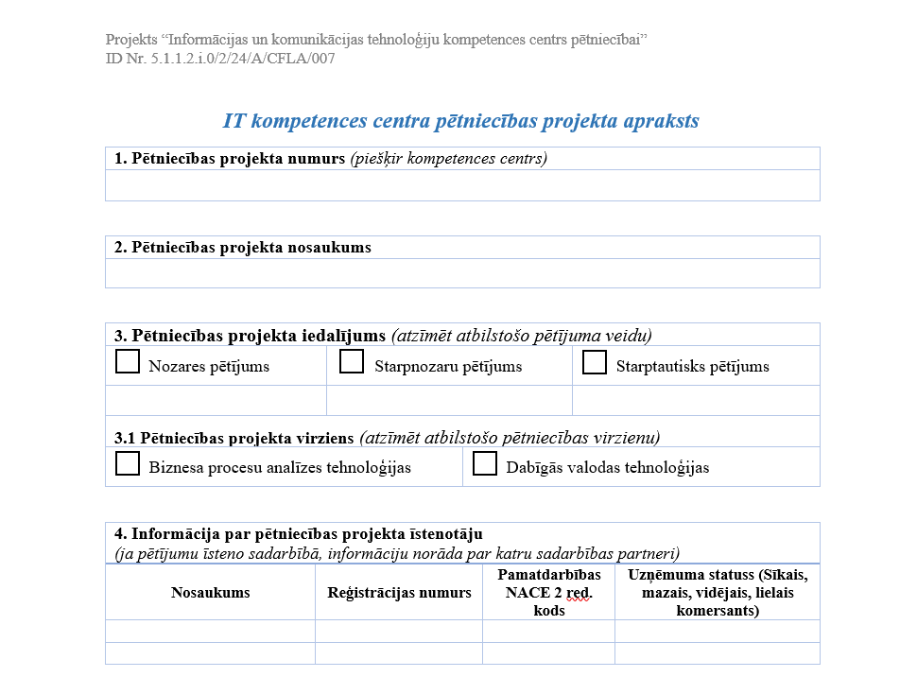
Pētniecības projekta apraksts

Slide 11

Svarīgākais par attiecināmajām izmaksām
Izmaksas ir tieši saistītas ar pētniecības projekta īstenošanu un nepieciešamas rezultātu sasniegšanai, un šī saistība ir skaidri saprotama un pierādāma.
Izmaksas, kuras tieši saistītas ar projekta ietvaros veiktajām darbībām, ir izmērāmas, samērīgas, pamatotas un atbilst pareizas finanšu vadības principiem.
Izmaksas ir attiecināmas tikai tiktāl, cik tās attiecas uz konkrēto pētniecības projektu. Attiecināmajās izmaksās iekļauj izmaksas tikai par tām pētniecības projektu aktivitātēm, kuras projekta noslēguma progresa pārskata iesniegšanas dienā būs noslēgtas.
Attiecināmā instrumentu, iekārtu un to aprīkojuma mēneša nomas maksa tiek pielīdzināta amortizācijas izmaksām, kādas tās būtu, ja instrumenti, iekārtas un to aprīkojums būtu sadarbības partnera īpašumā. Izmaksām jāpiemēro tādu pašu nolietojuma aprēķināšanas metodi kā nomnieka īpašumā esošiem pamatlīdzekļiem. Sadarbības partneriem jāiesniedz attiecīgie dokumenti, kas apliecina nomāto instrumentu, iekārtu un to aprīkojuma tirgus vērtību.

Slide 12

Attiecināmās izmaksas
Darba samaksa
Komandējuma (darba brauciena) izmaksas
Komunālo pakalpojumu un sakaru pakalpojumu izmaksas
Telpu nomas maksa
Materiālu izmaksas, ciktāl tos izmanto pētniecības darbībām
Instrumentu, iekārtu un to aprīkojuma izmaksas
Izmaksas par līgumpētījumiem un patentiem
Ārējo pakalpojumu izmaksas – testēšanas un izstrādes pakalpojumi

Slide 13
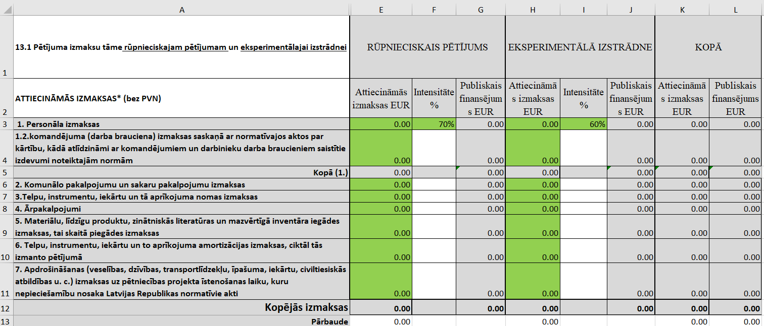
Pētniecības projekta budžets

Slide 14
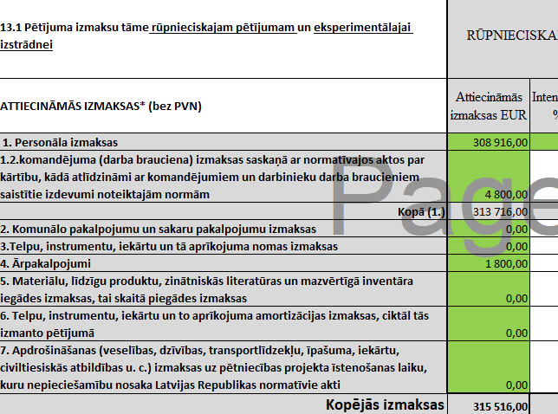
Pētniecības projekta budžets
Rūpīgi jāizvērtē, kādas budžeta pozīcijas iekļaujamas pētniecības projekta tāmē, īpašu uzmanību pievēršot:
ārpakalpojumu pozīcijai
materiālu izmaksām
telpu nomas un komunālajiem maksājumiem

Slide 15

Pētniecības projektu izvērtēšanas kārtība
Pētniecības projektu pieteikumu iesniegšanas termiņš – 16.09.2025.
Pētniecības projektu priekšizvērtēšanas posms (iespējami precizējumi pētniecības projekta pieteikumā)
Pētniecības projektu pieteikumu prezentēšana pētniecības projektu atlases vērtēšanas komisijai
Komisijas vērtējums ar lēmumiem:
noraidīts, ja tiek konstatētas neatbilstības kritērijiem vai kompetences centram nav pietiekama finansējuma pētniecības projekta īstenošanai;
atbalstīts pētniecības projekta pieteikuma virzībai uz CFLA;
atbalstīts pētniecības projekta pieteikuma virzībai uz CFLA ar nosacījumiem, ja nepieciešami precizējumi vai eksperta viedoklis.
Atbalstīto pētniecības projektu pieteikumu iesniegšana CFLA
CFLA lēmums

Slide 16

Pētniecības projektu vērtēšanas kritēriji

Slide 17

Noderīgi materiāli
IT kompetences centra pētniecības virzieni
Tehnoloģiju gatavības līmeņi
Latvijas Atveseļošanas un noturības mehānisma plāna 5.1. reformu un investīciju virziena "Produktivitātes paaugstināšana caur investīciju apjoma palielināšanu P&A" 5.1.1.r. reformas "Inovāciju pārvaldība un privāto P&A investīciju motivācija" 5.1.1.2.i. investīcijas "Atbalsta instruments pētniecībai un internacionalizācijai" otrās kārtas īstenošanas noteikumi

Slide 18
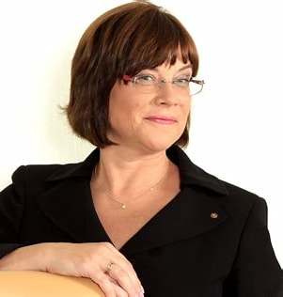


Kontaktinformācija
info@itkc.lv
Signe Bāliņa, projekta vadītāja
+371 29 252 365
Baiba Berovska
+371 29489720
Dace Saukuma
+371 29 172 619

Slide 19
Paldies par uzmanību!
Projektu līdzfinansē Atveseļošanas fonds Darbības programmas «Latvijas Atveseļošanas un noturības mehānisma plāna 5.1.1.r. Reformas «Inovāciju pārvaldība un privāto P&A investīciju motivācija «5.1.1.2.i. investīcijas «Atbalsta instruments pētniecībai un internacionalizācijai» otrās kārtas īstenošanas noteikumi.

